Slide 1
学生管理系统

Slide 2
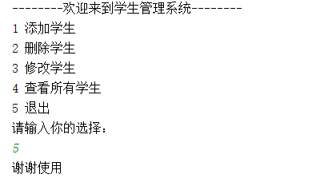
1. 学生管理系统
1.1 项目演示
Notes:
通过主界面，引导到项目展示，项目在idea中准备好，先说由几个java文件组成，在简单说说这两个文件中干了什么。然后展示

Slide 3
1. 学生管理系统
1.2 学生管理系统实现思路
定义学生类
主界面的代码编写
添加学生的代码编写
查看学生的代码编写
删除学生的代码编写
修改学生的代码编写
Notes:
项目展示完毕之后，到代码中分析说明，最后回到资料总结项目完成步骤。并且完成第一步

Slide 4
1. 学生管理系统
1.3 定义学生类
学生类：
Student
成员变量：
学号：sid
姓名：name
年龄：age
居住地：address
构造方法：
无参构造
带四个参数的构造
成员方法：
每个成员变量对应给出get/set方法
Notes:
Alt + Insert 帮我们生成构造方法和get/set方法

Slide 5
1. 学生管理系统
1.4 主界面的代码编写
思路
用输出语句完成主界面的编写
用Scanner实现键盘录入数据
用switch语句完成操作的选择
用循环完成再次回到主界面

Slide 6
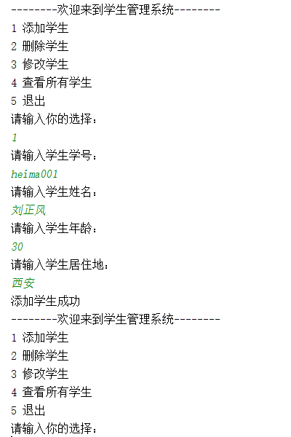
1. 学生管理系统
1.5 添加学生的代码编写
ArrayList
思路
用键盘录入选择添加学生
定义一个方法，用于添加学生
  显示提示信息，提示要输入何种信息
  键盘录入学生对象所需要的数据
  创建学生对象，把键盘录入的数据赋值给学生对象的成员变量
  将学生对象添加到集合中（保存）
  给出添加成功提示
调用方法
Student
sid
name
age
address

Slide 7
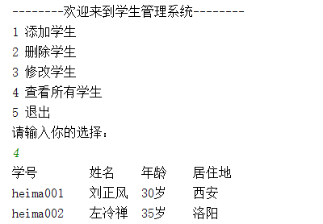
1. 学生管理系统
1.6 查看学生的代码编写
思路
用键盘录入选择查看所有学生信息
定义一个方法，用于查看学生信息
  显示表头信息
  将集合中数据取出按照对应格式显示学生信息，年龄显示补充“岁”
调用方法
ArrayList

Slide 8
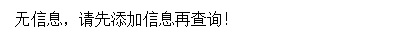
1. 学生管理系统
1.7 查看学生的代码编写升级版
思路
用键盘录入选择查看所有学生信息
定义一个方法，用于查看学生信息
  显示表头信息
  将集合中数据取出按照对应格式显示学生信息，年龄显示补充“岁”
调用方法
思路
用键盘录入选择查看所有学生信息
定义一个方法，用于查看学生信息
  判定集合中是否有数据，如果没有显示提示信息
  显示表头信息
  将集合中数据取出按照对应格式显示学生信息，年龄显示补充“岁”
调用方法
ArrayList
无数据？

Slide 9
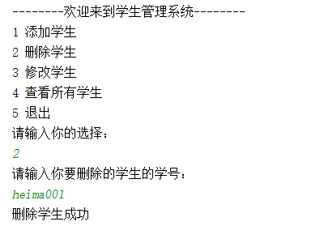
1. 学生管理系统
1.8 删除学生的代码编写
思路
用键盘录入选择删除学生信息
定义一个方法，用于删除学生信息
  显示提示信息
  键盘录入要删除的学生学号
  遍历集合将对应学生对象从集合中删除
  给出删除成功提示
调用方法

Slide 10
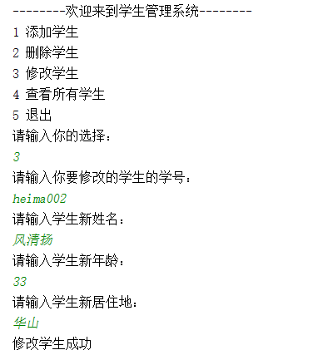
1. 学生管理系统
1.9 修改学生的代码编写
思路
用键盘录入选择修改学生信息
定义一个方法，用于修改学生信息
  显示提示信息
  键盘录入要修改的学生学号
  键盘录入要修改的学生信息
  遍历集合修改对应的学生信息
  给出修改成功提示
调用方法

Slide 11
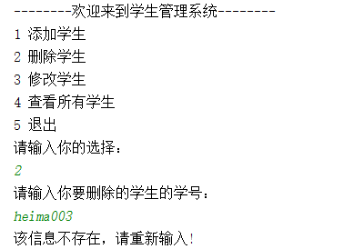
1. 学生管理系统
1.10 解决删除/修改学生学号不存在问题
思路
在删除/修改学生操作前，对学号是否存在进行判断
  如果不存在，显示提示信息
  如果存在，执行删除/修改操作

Slide 12
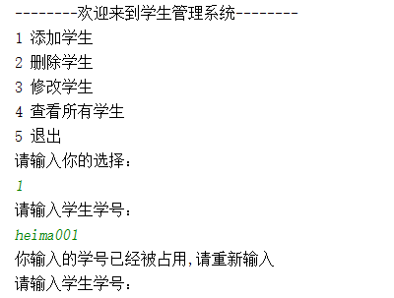
1. 学生管理系统
1.11 解决添加学生学号重复问题
思路
定义一个方法，对学号是否被使用进行判断
  如果与集合中的某一个学生学号相同，返回true
  如果都不相同，返回false
在添加学生录入学号后调用该方法
  如果返回true，弹出提示，重新输入学号
  如果返回false，正常添加学生对象
Notes:
学号可以重复的问题，通过代码演示，然后回到资料说解决思路，定义一个方法实现，判断学号是否重复

